Slide 1
Рудольф Штайнер (1861-1925) Австрия
Мария Монтессори (1870-1952) Италия
Джон Дьюи ( 1859-1952) США
Уильям Херд Килпатрик (1871-1965) США
выполнила аспирант 3 курса Сайфутдинова Д.Д.
Казань 2021

Slide 2
Реформаторская педагогика (новое воспитание)
Отличалась негативном отношением к прежней теории воспитания, углубленным интересом к личности ребенка; отражала потребность общества в подготовке через школу разносторонне развитых, инициативных людей, готовых к активной деятельности в различных областях экономической, политической и общественной жизни ( педагогика свободного воспитания, экспериментальная педагогика, “школа труда”, педагогика прагматизма и др.).
Основная идея педагогов-реформаторов состояла в том, чтобы сделать школу местом подготовки самостоятельных, инициативных и деловых людей, умеющих творчески использовать полученные в школе знания в практической деятельности.

Slide 3
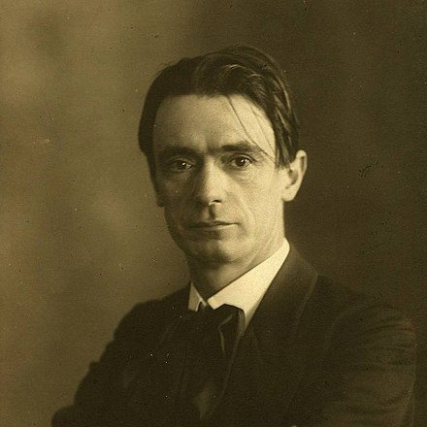
Рудольф Штайнер (1861-1925)
австрийский доктор философии, педагог, лектор и социальный реформатор, основоположник антропософии и антропософского движения
Антропосо́фия (от греч. ἄνθρωπος — человек и σοφία — мудрость) — религиозно-мистическое учение,основанное в 1912 Рудольфом Штайнером с целью открыть широкому кругу методы саморазвития и духовного познания с помощью мышления человека.
Первая Вальдорфская школа была открыта в Германии в 1919 году в Штутгарте для детей рабочих
табачной фабрики "Вальдорф Астория".

Slide 4
Цель воспитания в вальдофской педагогике : воспитание духовно свободной личности, способной в творчестве преодолеть тенденцию общества к консервативному воспроизводству социальных структур и стереотипов
поведения
Главная фигура в школе - это "классный учитель", человек, который на протяжении восьми лет, с первого по восьмой класс, преподает все основные предметы: родной язык и литературу, живопись,
математику, физику, зоологию, ботанику, историю, географию и т.п. Обучение 12-ти летнее.
Основные предметы преподаются "эпохами": три-четыре недели - один предмет, затем другая "эпоха" иной предмет. Дети занимаются искусствами живописью, иностранными языками, музыкой и особой формой музыкального движения - эвритмией

Slide 5
Возрастная периодизация
От рождения до 7 лет - период развития творческой фантазии. В этот период преимущественно у ребенка развивается его физическое тело. Основной метод пример взрослых, воспитателя или
родителей. Им рассказывают и проигрывают с ними сказки, которые вызывают сопереживание,
сочувствие.
7 - 14 лет - преиод развития души (психического).
Ребенок представляет мир в образах, поэтому и основной задачей этого этапа является развитие
чувств: чувства языка, чувства формы, чувства числа и т.д. Доминируют образные методы
обучения.(Сказки, легенды, мифы).
14 - 21 год - период становления духа, осознание личностного существа, выработка взглядов,
ориентировок, целей, исходя из собственных оценок. Методы связаны с развитием способности к суждению - интеллектуальные. Развивается феноменологическая ориентировка.
21 год - человек становится самостоятельным, т.к. у него формируется собственное "Я"

Slide 6
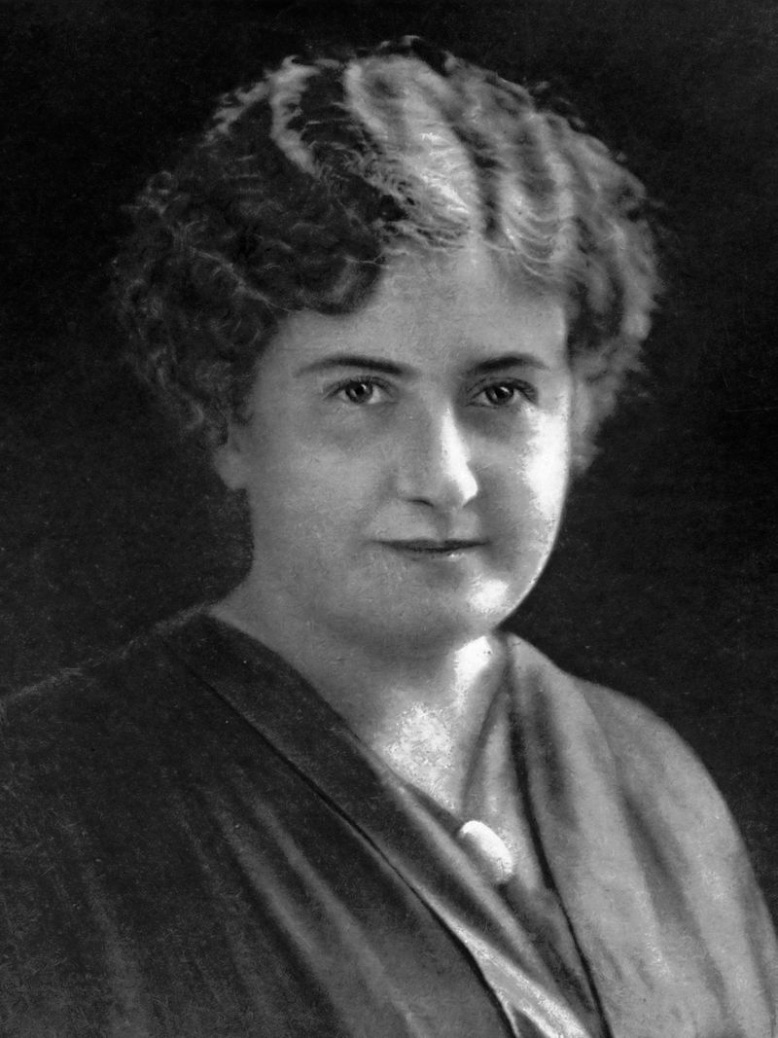
Мария Монтессори (1870-1952)
первая женщина-врач психиатрической клиники в Италии, преподаватель в Римском университете, доктор философии, основатель в одном из бедных кварталов Рима Дома ребенка, о котором позднее напишет свой уникальный труд «Дом ребенка: Метод научной педагогики».
Девиз метода Монтессори: "Помоги мне сделать это самому".

Slide 7
Идея свободного воспитания
1. Ребенок – особая форма жизни, отличная от природы взрослого по уровню развития (дети – активно развивающийся организм), характеру работы, т.е.деятельности и действий (спонтанная созидательная деятельность с реальными предметами как проявление природной потребности развития) , мышления («впитывающее мышление») .
2. В основе развития – «сенситивные периоды», наиболее благоприятные для развития определенных функций, приобретения необходимых знаний, умений и способов поведения. Они соотносятся с возрастными фазами: от 0 до 6; от 6 до 12; от 12 до 18 лет. При этом наибольшая их интенсивность приходится на возраст от 0 до 6 лет.
3. Цель жизни и работы ребенка – в нем самом, в построении собственной личности, исходя из своего внутреннего потенциала.
4. Взрослый должен способствовать созданию гармоничных отношений с ребенком. Основная его задача – создать среду, подходящую для свободного и полноценного развития ребенка, т.к. из окружающей предметной и социальной среды ребенок берет «строительный материал» для самосозидания путем выбора и самостоятельной деятельности.
5. Сущность воспитания – « помощь психическому развитию ребенка с самого рождения». «При этом слово «воспитание» понимается, естественно, не не в смысле преподавания», но в смысле поддержки душевного развития ребенка».
6. Главная цель воспитания – достижение человечеством мировой гармонии. В каждый возрастной период цели конкретизируются в зависимости от особенностей развития и основной направленности познавательной активности ребенка.

Slide 8
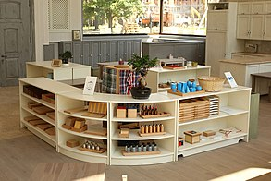
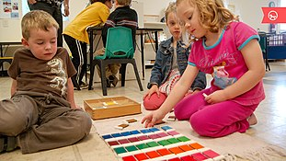
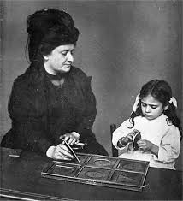
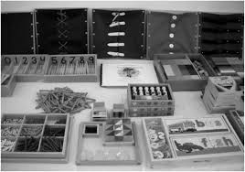

Slide 9
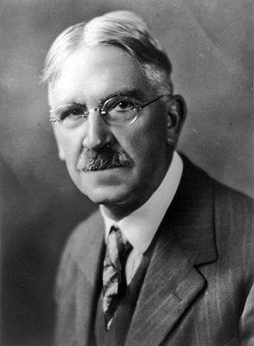
Джон Дьюи (1859–1952) — американский социальный философ и педагог, теоретик прагматизма. Выступает за практическую направленность воспитания
Педагогика прагматизма (действие, дело, выгода)
"Ребенок - это исходная точка, центр и конец всего. Надо иметь в виду его развитие, ибо лишь оно может служить материалом воспитания".
Идея педагогики Джона Дьюи - школа должна подготовить ребенка к самостоятельной жизни в обществе, полученные знания должны применяться в социальной деятельности.

Slide 10
Цель воспитания —
формирование личностей, умеющих приспособляться к различным ситуациям.
Метод обучения — инструментализм —
на первое место в обучении выдвигается накопление опыта
Основные положения педагогической теории Джона Дьюи
Отсутствие заранее составленных учебных курсов
• Материал обучения берется из окружающей жизни
• Обучение через делание
• Ребенок определяет как качество, так и количество обучения
• «Среда воспитывает, а жизнь учит»
• Отрицание классно-урочной системы и руководящей роли учителя.

Slide 11
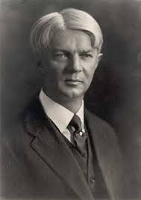
Уильям Херд Килпатрик (1871-1965) американский педагог, основоположник метода проектов.
Ученик и последователь Дж. Дьюи. Разработал педагогическую систему «экспериментализма». Килпатрик отвергал традиционную школу, основанную на передаче учащимся готовых знаний вне связи с реальными запросами и жизненными потребностями детей. Отрицал необходимость школьных программ, классно-урочной системы, подчеркивал значение положительного подкрепляющего воздействия воспитателя на ребенка. Отвергая традиционную школу, предлагал строить учебный процесс как организацию деятельности ребёнка в социальной среде, ориентированную на обогащение его индивидуального опыта. У. Х. Килпатрик стал основоположником метода проектов. Он придавал ведущее место в обучении проектной деятельности.

